Slide 1
Публичный отчёт о деятельности муниципальной ресурсной площадки МБДОУ г. Иркутска детского сада №176
по теме: «Преемственность ДОО и начальной школы
по здоровьесбережению в рамках ФГОС ДО»
за 2020-2021 учебный год
Мария Николаевна Батюк, заведующий
Ирина Валерьевна Андриевская, ст.воспитатель
24-26 мая 2021 года

Slide 2
2020-2021 учебный год

Slide 3
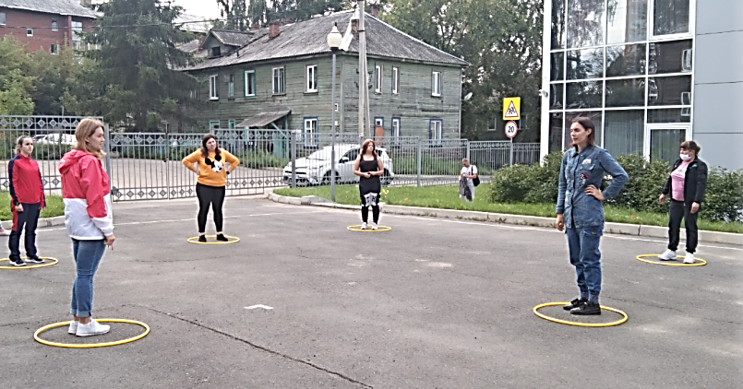
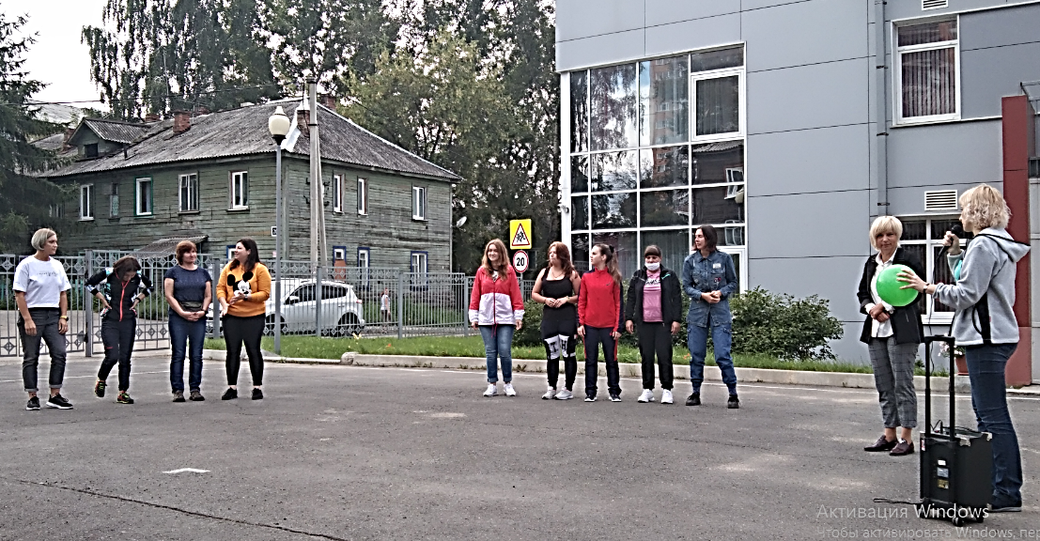
Мероприятия МРП
704 родителя:
80% ДОУ и 20% СОШ

Slide 4
Продукт деятельности МРП
МЕТОДИЧЕСКИЕ РЕКОМЕНДАЦИИ
«Система здоровьсебережения детей дошкольного возраста и младшего школьного возраста»

Slide 5
Продукт деятельности МРП
Педагоги НОО
«Детский сад-Начальная школа. Подвижные игры и физкультминутки в начальной школе в рамках преемственности здоровьесберегающих технологий»;
«Речевая готовность детей к школе»;
«Особенности физической и психологической готовности ребенка к школе»;
«Наблюдения над особенностями
современных детей»;
«Проблемы здоровьесбережения при ознакомлении детей с информационной безопасностью!» и т.д.
ВИДЕОУРОКИ
Игры и упражнения на коррекцию речи и движений;
Игры с озвучивающими жестами;
Упражнения на дыхание;
Упражнения на артикуляцию;
Игровой самомассаж.

Slide 6
Фрагменты ВИДЕОУРОКОВ
Игры и упражнения на коррекцию речи и движений;
Игры с озвучивающими жестами;

Slide 7
Фрагменты ВИДЕОУРОКОВ
Игры и упражнения на коррекцию речи и движений;
Игры с озвучивающими жестами;

Slide 8
Перспективы развития деятельности МРП
Конкурс «Здоровье в объективе..»
Челендж «Делай как я»
Укрепление сотрудничества между образовательными организациями и участниками образовательных отношений.
«Содружество взрослых и детей «Здоровье…»
Форма взаимодействия, направленная на информационную популяризацию родителей и педагогов «успешный здоровый ребенок».

Slide 9
контакты
МБДОУ г.Иркутска детский сад № 176,
664056, г. Иркутск, ул. Мухиной, 20/1, mdou176@bk.ru , https://rused.ru/irk-mdou176/
https://clck.ru/UsPmF

